Slide 1
Súčasná situácia v riadení, zabezpečovaní sociálnych služieb z pohľadu miest, obcí a VÚC
Programová konferencia ZMOS
Sociálne služby v podmienkach miest a obcí
Božena Kováčová,
predsedníčka sekcie sociálnej, marginálnych skupín a zdravotníctva ZMOS
17. Apríl 2013
Michalovce

Slide 2
Obsah
Súčasná legislatíva
Kompetencie miest a obcí
Kompetencie VÚC
Prínosy a riziká poskytovania sociálnych služieb
Financovanie sociálnych služieb
Nové princípy poskytovania sociálnych služieb

Slide 3
Súčasná situácia v riadení, zabezpečovaní sociálnych služieb z pohľadu miest, obcí a VÚC
Súčasná legislatíva – východiská
Zákonom č.416/2001 o prechode niektorých pôsobností z orgánov miestnej štátnej správy na obce a vyššie územné celky a zákonom č. 195/1998 Z.z. o sociálnej pomoci a následne zákonom č. 448/2008 z.z. o sociálnych službách bola riešená decentralizácia sociálnych služieb a prenos kompetencii
Decentralizácia sociálnych služieb na samosprávu priniesla so sebou prenos jednotlivých kompetencií zo štátu na jednotlivé stupne samospráv (Obce a mestá, VÚC)
Hlavným cieľom decentralizácie bolo zmeniť vzťah medzi poskytovateľmi a užívateľmi jednotlivých druhov sociálnej služby

Slide 4
Súčasná situácia v riadení, zabezpečovaní sociálnych služieb z pohľadu miest, obcí a VÚC
Zásadnou podmienkou úspešnosti reformy sociálnych služieb bolo a je jednoznačné vymedzenie kompetencii a zodpovednosti jednotlivých stupňov samosprávy a tiež nastaviť transparentný systém financovania jednotlivých druhov sociálnych služieb
Zákonom 448/2008 z.z. o sociálnych službách boli vymedzené kompetencie pre obecnú samosprávu na ktorú mali prejsť všetky služby pre starších ľudí, ktorí tvoria najpočetnejšiu skupinu obyvateľov v sociálnej núdzi ( odkázaní na sociálnu pomoc)
Na regionálnu samosprávu prešli sociálne služby pre menej početné skupiny ľudí v núdzi občania so zdravotným postihnutím, bezdomovci, obete domáceho násilia atď. ) . Všetky kompetencie v oblasti sociálnych služieb, ktoré prešli na samosprávu majú charakter originálnych kompetencii

Slide 5
Súčasná situácia v riadení, zabezpečovaní sociálnych služieb z pohľadu miest, obcí a VÚC
V prvej etape na obecnú samosprávu prešla v roku 2003 opatrovateľská služba a vybrané zariadenia sociálnych služieb, ktoré aj keď boli v pôsobnosti obecnej samosprávy boli financované zo štátneho rozpočtu
Zákon 448/ 2008 z.z. o sociálnych službách zadefinoval presné kompetencie pre obidva stupne samospráv a však neriešil systém financovanie týchto sociálnych služieb.

Slide 6
Súčasná situácia v riadení, zabezpečovaní sociálnych služieb z pohľadu miest, obcí a VÚC
Kompetencie miest a obcí
Zákon 448/2008 z.z. o sociálnych službách zadefinoval jednoznačne kompetencie pre miestnu aj regionálnu samosprávu.
Miestna samospráva ( obec a mesto)
poskytuje (alebo zabezpečuje) :
základné sociálne poradenstvo
opatrovateľskú službu
prepravnú službu

Slide 7
Súčasná situácia v riadení, zabezpečovaní sociálnych služieb z pohľadu miest, obcí a VÚC
odľahčovaciu službu
pomoc pri osobnej starostlivosti o dieťa
nocľaháreň
nízkoprahové denné centrum
nízkoprahové denné centrum pre deti a rodinu
zariadenie pre seniorov
denný stacionár

Slide 8
Súčasná situácia v riadení, zabezpečovaní sociálnych služieb z pohľadu miest, obcí a VÚC
rozhoduje o odkázanosti na sociálnu službu v zariadeniach pre seniorov, zariadeniach opatrovateľskej služby, v denných stacionároch
vypracúva Komunitný plán sociálnych služieb a vytvára podmienky na komunitný rozvoj
zabezpečuje v rozsahu svojej pôsobnosti dostupnosť sociálnych služieb pre FO, ktorá je na sociálnu službu odkázaná a právo výberu sociálnej služby
vyhľadáva osoby, ktorým treba poskytnúť sociálnu službu
kontroluje úroveň poskytovania sociálnych služieb a hospodárenie PoSS
poskytuje finančné príspevky na sociálnu službu
požičiavanie pomôcok

Slide 9
Súčasná situácia v riadení, zabezpečovaní sociálnych služieb z pohľadu miest, obcí a VÚC
Opatrovateľská služba
Zdroj: Výkaz MPSVR SR (Repková: Sociálne služby v kontexte komunálnej sociálnej politiky, Bratislava 2012)
Počet občanov, ktorým sa poskytovala Osl v roku 2011 klesol oproti roku 2008 o 22,8%
Podpora zotrvania klienta v prirodzenom prostredí rovojom terénnych sociálnych služieb – jedna z hlavných priorít Národneho programu rozvoja SS do roku 2013 (vyššie uvedené údaje nepotvrdzujú tento trend NPRSS)

Slide 10
Súčasná situácia v riadení, zabezpečovaní sociálnych služieb z pohľadu miest, obcí a VÚC
Prepravná služba
Zdroj: Výkaz MPSVR SR
Oproti Osl možno v prepravnej službe pozorovať nárast v roku 2011 o 126% oproti roku 2008 a výdavky na prepravnú službu vzrástli o trojnásobok

Slide 11
Súčasná situácia v riadení, zabezpečovaní sociálnych služieb z pohľadu miest, obcí a VÚC
Počet ZSS podľa zriaďovateľov
repravná služba
Zdroj: Výkaz MPSVR SR (Repková: Sociálne služby v kontexte komunálnej politiky, Bratislava 2012)

Slide 12
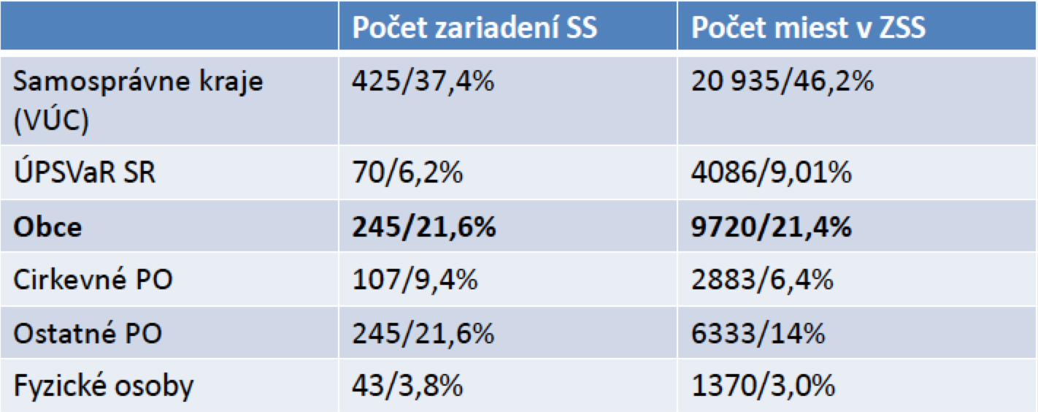
Súčasná situácia v riadení, zabezpečovaní sociálnych služieb z pohľadu miest, obcí a VÚC
Počet zariadení a počet miest v ZSS v SR v roku 2011
Zdroj: ŠÚ SR (ZSS v SR júl 2012)

Slide 13
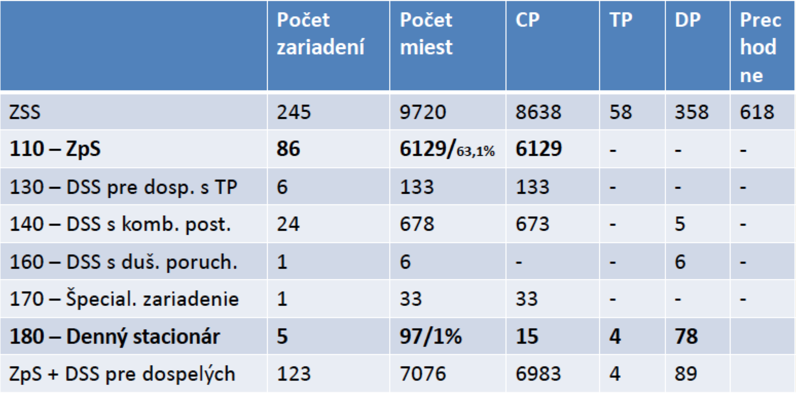
Súčasná situácia v riadení, zabezpečovaní sociálnych služieb z pohľadu miest, obcí a VÚC
Počet ZSS pre dospelých a ich kapacita – zriaďovateľ obec k 31.12.2011
Zdroj: ŠÚ SR

Slide 14
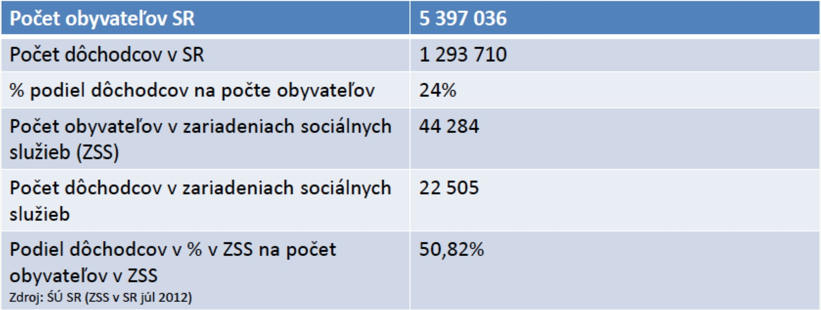
Súčasná situácia v riadení, zabezpečovaní sociálnych služieb z pohľadu miest, obcí a VÚC
Počet obyvateľov SR
Zdroj: ŠÚ SR (ZSS v SR júl 2012)

Slide 15
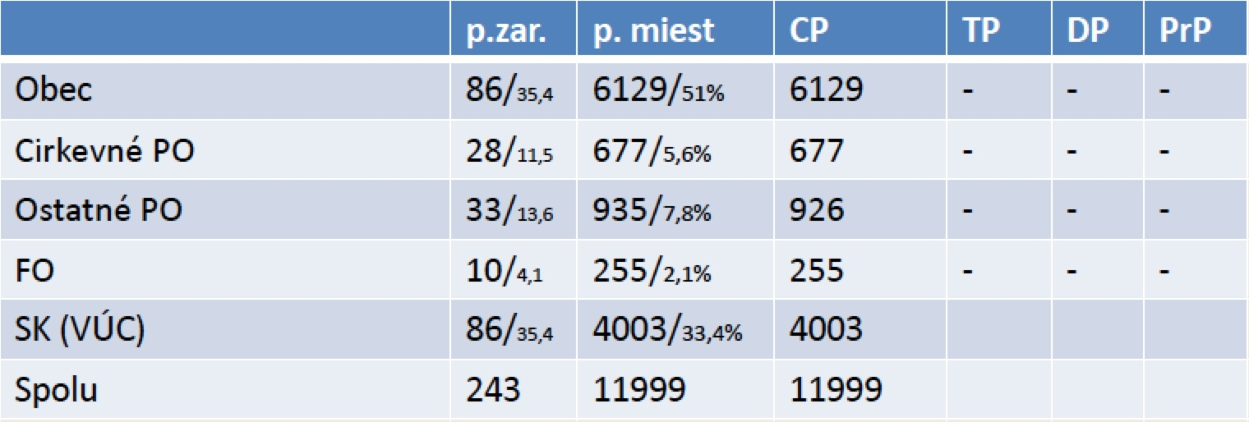
Súčasná situácia v riadení, zabezpečovaní sociálnych služieb z pohľadu miest, obcí a VÚC
Počet zariadení pre seniorov a počet miest v nich podľa zriaďovateľlov k 31.12.2011
Zdroj: ŠÚ SR (ZSS v SR júl 2012)

Slide 16
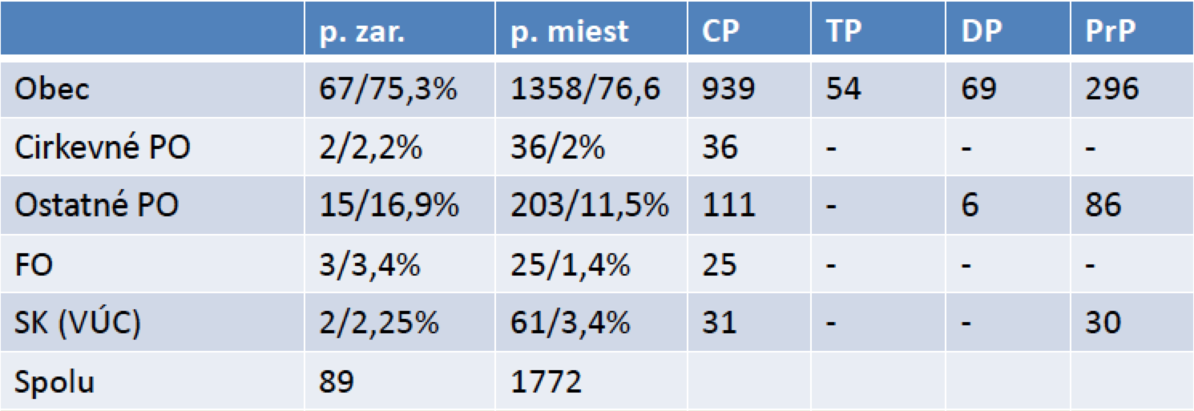
Súčasná situácia v riadení, zabezpečovaní sociálnych služieb z pohľadu miest, obcí a VÚC
Počet zariadení opatrovateľskej služby a počet miest v nich podľa zriaďovateľlov k 31.12.2011
Zdroj: ŠÚ SR (ZSS v SR júl 2012)

Slide 17
Súčasná situácia v riadení, zabezpečovaní sociálnych služieb z pohľadu miest, obcí a VÚC
Kompetencie VÚC
Kompetencie VÚC vo vzťahu k poskytovaniu sociálnych služieb a výkonu opatrení SPOD a SK vyplývajú zo zákona 448/ 2008 z. z. o sociálnych službách v znení neskorších predpisov a zákona č. 305/ 2005 z. z. o sociálnoprávnej ochrane deti a sociálnej kuratele v znení neskorších predpisov :
tvorba koncepcií rozvoja sociálnych služieb
rozhodovanie o odkázanosti občana na sociálnu službu

Slide 18
Súčasná situácia v riadení, zabezpečovaní sociálnych služieb z pohľadu miest, obcí a VÚC
zriaďovanie a zabezpečovanie poskytovania sociálnych služieb v :
útulku
domovoch sociálnych služieb pre dospelých
domovoch sociálnych služieb pre deti a mládež
špecializovaných zariadeniach sociálnych služieb
domovoch na pol ceste
zariadeniach núdzového bývania
zariadeniach podporovaného bývania
zariadeniach dočasnej starostlivosti dieťa

Slide 19
Súčasná situácia v riadení, zabezpečovaní sociálnych služieb z pohľadu miest, obcí a VÚC
rehabilitačných strediskách
integračných centrách
resocializačných zariadeniach
zabezpečuje poskytovanie tlmočníckej služby
poskytovanie sociálneho poradenstva
vedenie Registra, v ktorom sú zapísaní všetci poskytovatelia sociálnych služieb a sociálneho poradenstva

Slide 20
Súčasná situácia v riadení, zabezpečovaní sociálnych služieb z pohľadu miest, obcí a VÚC
financovanie neverejných poskytovateľov sociálnych služieb
kontrola úrovne poskytovania sociálnych služieb a hospodárenie s finančnými príspevkami , prešetrovanie sťažností a podnetov občanov
platenie úhrad za sociálnu službu v zariadeniach VÚC
vedenie evidencie a štatistík

Slide 21
Súčasná situácia v riadení, zabezpečovaní sociálnych služieb z pohľadu miest, obcí a VÚC
Prínosy poskytovania sociálnej služby :
samospráva najlepšie pozná potreby svojich občanov
výkon verejnej správy sa viac priblížil občanovi
obec je základnou občianskou komunitou, ktorá je po rodine k občanovi najbližšie
obec svojimi sociálnymi aktivitami môže chrániť sociálne záujmy občana
zmena vzťahu medzi občanom a užívateľom a poskytovateľom sociálnej služby
modifikácia ponuky sociálnej služby podľa aktuálnych potrieb občanov na danom území

Slide 22
Súčasná situácia v riadení, zabezpečovaní sociálnych služieb z pohľadu miest, obcí a VÚC
Riziká poskytovania sociálnej služby :
nepripravenosť miestnej samosprávy
dominancia sociálnych služieb dlhodobej starostlivosti
nedostatok finančných prostriedkov
značne diferencovaná ekonomická báza
rozdielna vybavenosť sociálnej infraštruktúry a sociodemografická kvalita obyvateľstva
nedostatočná veľkosť obcí spojená s nízkym počtom obyvateľov ohrozuje efektívnosť a racionálnosť poskytovania sociálnych služieb
nesystémové financovanie sociálnych služieb

Slide 23
Súčasná situácia v riadení, zabezpečovaní sociálnych služieb z pohľadu miest, obcí a VÚC
Nové princípy poskytovania sociálnych služieb
Rovnaké podmienky pre všetkých prijímateľov sociálnych služieb
Rovnaká dostupnosť pre všetkých prijímateľov sociálnych služieb
Efektívne vynakladanie verejných prostriedkov
Primárny dôraz na kvalitu poskytovania sociálnych služieb
Transparentný systém financovania – stupeň odkázanosti
Stabilný systém financovania
Naštartovanie procesu deinštitucionalizácie

Slide 24
Súčasná situácia v riadení, zabezpečovaní sociálnych služieb z pohľadu miest, obcí a VÚC
Jednoznačná definícia zodpovednosti - neprekrývanie kompetencii
Zachovať štátny finančný príspevok pre obce, na území ktorých sa nachádza zariadenie sociálnych služieb

Slide 25
Súčasná situácia v riadení, zabezpečovaní sociálnych služieb z pohľadu miest, obcí a VÚC
Financovanie sociálnych služieb
Zákonom 448/208 z.z. o sociálnych službách prešlo financovanie na samosprávne orgány ( obce a VUC) – originálna kompetencia bez uskutočnenia fiškálnej decentralizácie
2009 – 2011 problém v poskytovaní sociálnych služieb – prijaté nesystémové opatrenia ( štátna refundácia nákladov, nesystémové dotácie)
2012 – čiastočné recentralizovanie financovania sociálnych služieb
štát financuje vybrané druhy sociálnych služieb formou finančného príspevku poskytovaného obciam a neverejným poskytovateľom

Slide 26
Súčasná situácia v riadení, zabezpečovaní sociálnych služieb z pohľadu miest, obcí a VÚC
Súčasné financovanie sociálnych služieb:
z rozpočtu verejného poskytovateľa
z úhrad za sociálne služby od prijímateľa sociálnej služby na základe zmluvy o poskytovaní sociálnej služby
zo štátneho rozpočtu – jedno rázová dotácia na zariadenia sociálnych služieb riadených obcou po 1.7.2012
z príjmu za refundáciu výdavkov súvisiacich s dopadom zákona o sociálnych službách – dotácia zo štátneho rozpočtu ( rok 2008- memorandum)
z úhrad ekonomicky oprávnených nákladov za sociálnu službu poskytovanú inej obci ( do roku 2011)

Slide 27
Súčasná situácia v riadení, zabezpečovaní sociálnych služieb z pohľadu miest, obcí a VÚC
z prostriedkov prijatých na základe písomnej darovacej zmluvy
z výsledku hospodárenia z vedľajšej činnosti, ktorú zariadenia vykonávajú
z príjmov zo sociálneho podniku
z iných zdrojov

Slide 28
Súčasná situácia v riadení, zabezpečovaní sociálnych služieb z pohľadu miest, obcí a VÚC
Súčasné financovanie sociálnych služieb zo ŠR teda z daní formou ich redistribúcie robí nástroje sociálnej pomoci citlivými na aktuálnu ekonomickú situáciu krajiny

Slide 29
Ďakujem za pozornosť
Ing. Božena Kováčová
Použitá literatúra :
Zákon č.448/2008 z.z. vznp o sociálnych službách
Kvetoslava Reptová : Sociálne služby v kontexte komunálnej politiky, Bratislava 2012, ISBN 978-80-7138-135-8
Mária Filipová: Zabezpečovanie originálnych kompetencií miestnou samosprávou
* starosta @ janovalehota.sk
* +421905349836

